Slide 1
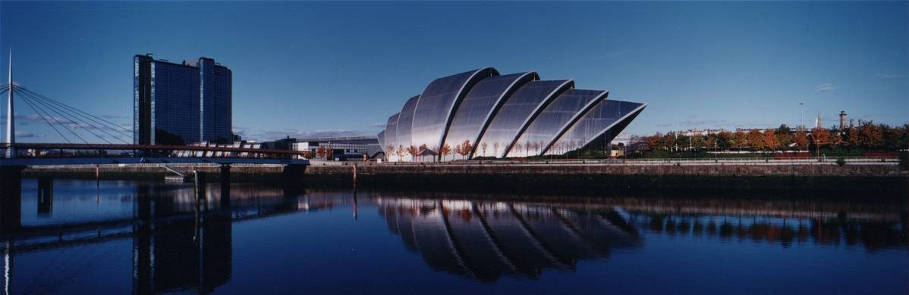
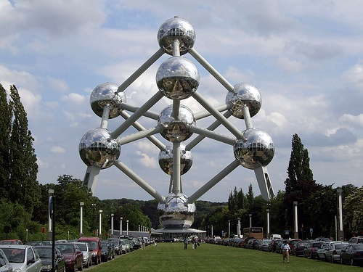
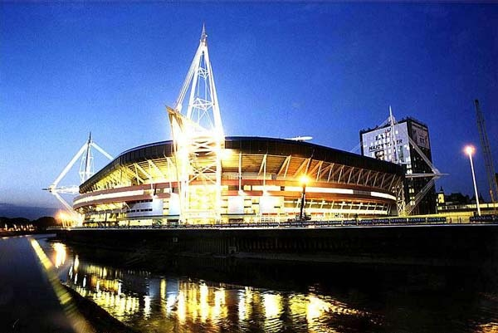
KONSTRUKCIJE OD ALUMINIJA

Slide 2
S A D R Ž A J
Uvod
Prednosti i nedostaci aluminija
Osnovna fizikalna svojstva
Spajanje aluminijskih elemenata
Eksperimentalna ispitivanja zavarenih spojeva
Ojačanja aluminija
Aluminijske legure
Statički proračun
Numerička i eksperimentalna ispitivanja izvijanja
Inovativna rješenja i budućnost aluminijskih konstrukcija
Aluminijski mostovi
Primjena i dimenzioniranje aluminija kod prostornih nosača

Slide 3
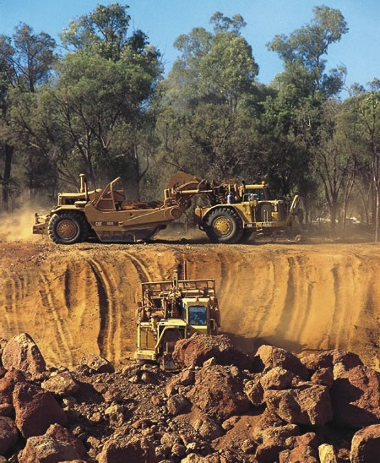
Uvod
-Element aluminij otkriven je prije 250 godina
-Simbol Al, atomski broj 13, atomska masa 27
Iskop boksita
Notes:
Aluminije je srebrnkast i duktilan član grupe slabih kovina kemijskih elemenata
-Prisutan u neiscrpnim količinama u obliku raznih oksidnih i silikatnih minerala, ali isključiva sirovina za izradu aluminija je boksit ( 20-30% mase čini Al)
-90 % svjetskih rezervi boksita nalazi se u tropskom pojasu; Indija, Brazil, Karibi, Australija, zapadna Afrika

Slide 4
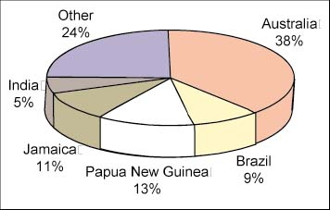
-prerada drugih ruda s nižim sadržajem Al je tehnički moguća i predstavlja sirovinski potencijal budućnosti, ali za sada zbog kompliciranih i skupih postupaka nema gospodarstveni značaj
Svjetske rezerve boksita
Notes:
napori za postizanje ekonomski prihvatljive cijene Al za sve primjene, pa tako i u građevinarstvu, počinju već u fazi eksploatacije boksita i njegove prerade u glinicu -razvoj industrije Al počinje tek početkom 20. stoljeća, a sve do 2. svjetskog rata industrija Al se razvija vrlo sporo, Al je bio vrlo skup, postupak dobijanja kompliciran, što ga je i sprečavalo da postane značajna zamjena za čelik.
Aluminij je otkriven 1825. godine, no tek 1886. godine počela je održiva industrijska proizvodnja aluminija iz rude boksita. Proces dobivanja aluminija iz rude boksita provodi se u dvije faze: prva je odvajanje aluminijevog oksida, Al2O3 iz rude, zatim katalitičke redukcije Al2O3 na temperaturi između 950 i 1000 o C u kriolitu (mineral). Tako nastaje aluminij koji sadržava 5-10% nečistoda kao što su silicij (Si) i željezo (Fe), koje se eliminiraju daljnjim elektrolitičkim procesima ili tehnikom zonskog taljenja kako bi se dobila čistoća aluminija od barem 99.9%. Takav aluminij je relativno slab i rijetko se upotrebljava, pogotovo u konstrukcijske svrhe. Kako bi se povedala njegova mehanička čvrstoda, čisti aluminij se legira s metalima kao što su bakar (Cu), mangan (Mn), magnezij (Mg), silicij (Si) i cink (Zn). Jedna od prvih aluminijskih legura je bila aluminij - bakar. Oko 1910. godine otkriven je fenomen precipitacijskog očvrsnuća u toj familiji legura, te su se mnoge od tih legura počele upotrebljavati u aeronautičkoj industriji. Od tada je razvijen velik broj legura s čvrstoćama koje mogu konkurirati ugljičnom čeliku dobre kvalitete, ali s trećinom težine.

Slide 5
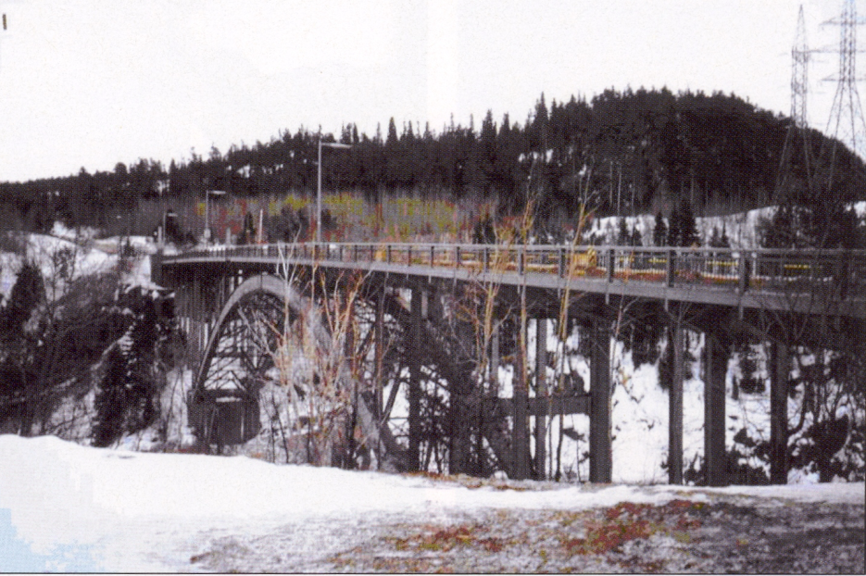
-svoju punu pravu afirmaciju Al nalazi u izgradnji aviona, tj. razvoj avijacije u 2. svjetskom ratu
Most Arvida, Quebec, Canada – 1. aluminijski most
Notes:
Razvoj avijacije imao je odlučujuću ulogu u proizvodnji Al, kao i u razvoju pratećih industrija vezanih za njegovu preradu i obradu
-nakon 2. svjetskog rata znatan dio industrije vezane za Al preorijentirao se iz ratne industrije u druge privredne grane, između ostalih i na graditeljstvo, iako je pojedinačnih primjera bilo i prije

Slide 6
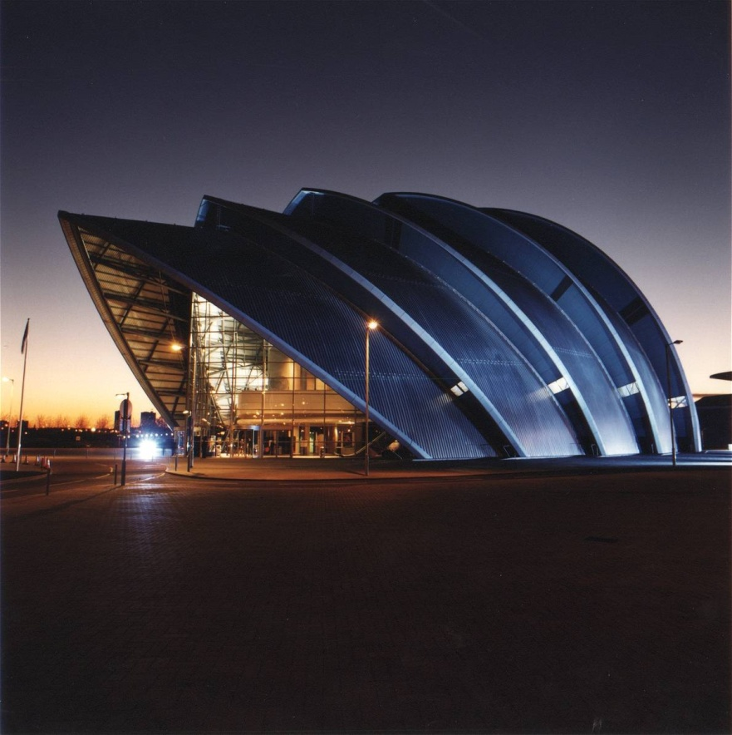
POVIJEST, PRVA PRIMJENA
-godina prve primjene Al u graditeljstvu smatra se 1897. kada je Al pločama prekrivena kupola Sv. Jakova u Rimu
Conference Center, Glasgow
Notes:
Danas se Al uspješno koristi u svim granama graditeljstva; i kao obložni, i kao prateći materijal, u kombinacijama sa drugim materijalima, kao materijal za izradu raznih arhitektonskih i funkcionalnih elemenata, a nerijetko i kao konstruktivni materijal

Slide 7
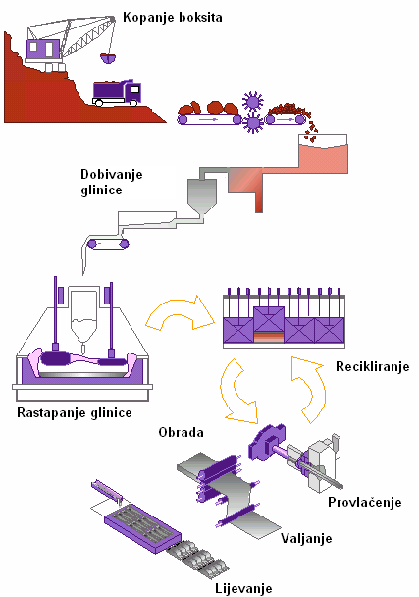
Shema proizvodnje aluminija
Notes:
Sažeti prikaz proizvodnje aluminija iz boksitne rude koji će biti detaljnije objašnjen na slijedećim slidovima

Slide 8
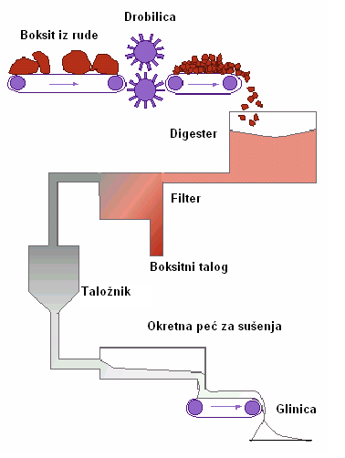
Dobivanje glinice – Bayerov proces
Notes:
boksit se pere, drobi i topi u vodi bogatoj mineralima pri velikoj temperaturi i tlaku
-dobivena otopina sadrži natrijevu glinicu i neotopljeni boksitni ostatak koji sadrži željezo, silicij i titan (“crveni mulj”)
-fini komadići glinice prolaze kroz taložnik i zatim kroz rotirajuću peć pri 1100°C kako bi se riješili kemijski vezane vode

Slide 9
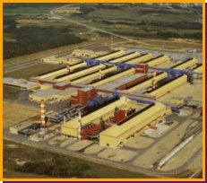
Rastapanje glinice (Hall-Héroult proces)
Pogon za rastapanje glinice u Kanadi
Notes:
glinica se topi u elektrolitičkoj kadi natrij-aluminij-fluorida unutar velikog ugljično presvučenog željeznog kontejnera -el.struja prolazi kroz elektrolit sa malim naponom, ali vrlo velikom jakosti struje, čak 150000 ampera -aluminij se taloži na dnu kontejnera, periodički zagrijava (aluminij se formira na 900°C) , često (ali ne uvijek) stapa u određenu leguru, čisti i na kraju najčešće lijeva

Slide 10
Reciklaža
-sve izrađeno od aluminija može se reciklirati i ponovno upotrijebiti kao neki sličan proizvod
Notes:
recikliranje Al zahtijeva samo 5% energije za proizvodnju sekundarnog metala od ukupne energije potrebne za izradu primarnog metala
-proces koristi gorivo dobiveno spaljivanjem prevlake za predgrijavanje materijala koji će se prerađivati
-reciklaža aluminija smanjuje otpad, štedi energiju, čuva prirodne materijale i ekonomski je vrlo isplativa

Slide 11
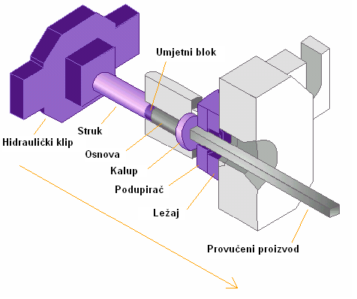
Obrada aluminija - provlačenje
-proces provlačenja uključuje guranje aluminija kroz kalup sa otvorom određenog oblika
Notes:
predgrijavanje se vrši do temperatura 450-500°C, a nakon toga sve se stavlja pod tlak između 500 i 700 MPa
-zagrijani i omekšani metal provlači se kroz zidove spremnika i kalup pomoću hidrauličkog klipa, a jedini izlaz je geometrijski presjek otvora kalupa

Slide 12
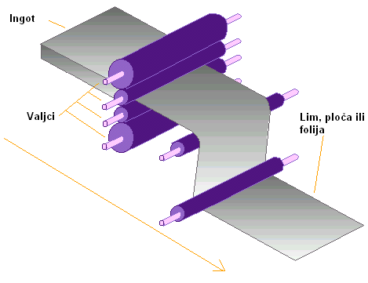
Obrada aluminija - valjanje
-aluminij prvo prolazi kroz vruće, a zatim kroz hladno valjanje
Notes:
Vruće valjanje
-ingot do 600mm
-500°C i nekoliko puta provlači ingot se zagrijava do temp. od kroz vruće valjke ovisno koliku debljinu na kraju želimo postići
-debljina se smanji u postupk vrćeg valjanja na minimalno 6mm
-takav Al se namotava i prebacuje do uređaja za hladno valjanje

Slide 13
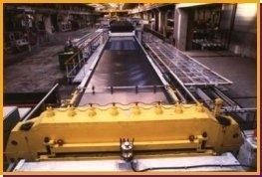
Hladno valjanje
-
Valjane aluminija
Notes:
postoje različite vrste hladnog valjanja koje metal mogu smanjiti do debljine od 0.05 mm
-općenito, tip proizvoda ovisi o upotrebljenoj leguri, deformaciji kod valjanja i termičkoj obradi i o pažljivom podešavanju i usklađivanju mehanike i kemije korištene u procesu
- sistemi za valjanje su kontrolirani vrlo preciznim mehanizmima i mjernim instrumentima

Slide 14
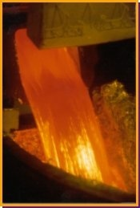
Obrada aluminija - lijevanje
Pješčano lijevanje (Sand casting)
Lijevanje u kalupe
Centifugalno lijevanje
Notes:
1.PJEŠČANO LIEVANJE: pješčani kalupi su izrađeni od različitih materijala, pijesak mora biti vezan ili sintetičkim komponentama ili glinom i vodom i nakon svakog lijevanja moraju se izraditi novi kalupi
2. LIJEVANJE U KALUPE kalupi su stalni i izrađeni od lijevanog željeza ili čelika
-3 metode lijevanja: pod velikim tlakom (najčešće), malim tlakom i gravitacijsko lijevanje
2. CENTRIFUGALNO LIJEVANJE

Slide 15
Tehnološki postupak proizvodnje Al
4-5 t boksita
Proizvodnja glinice (Al2O3)
1-2 t crvenog mulja kao suhog nusproizvoda
60-200 kg Na20
Toplinska energija
2 t (Al2O3)
0,5 t petrolkoksa
Elektrolitska redukcija (Al2O3) - Al
14-16 MWh el. energije
1 t Al

Slide 16

Primjena aluminija
The Millennium Stadium, Cardiff, Wales
Notes:
PRIMJENA ALUMINIJA
Najveće primjena al je pri - izrada zastora, žaluzina
Zatim za -odvodne cijevi, ventilacijske i druge rešetke, oluci
Dosta se koristi za-balkonske i stubišne ograde, pomične pregrade
-u kombinaciji sa staklom; prozori, vrata, fasadne, krovne i unutrašnje pregrade
-kao konstruktivni materijal: krovovi, kupole, mostovi, dalekovodi, odašiljači, izložbeni objekti

Slide 17
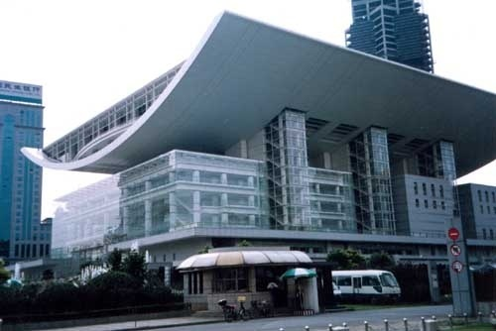
Karakteristike Al
Opera House, Shanghai
Notes:
PREDNOSTI ALUMINIJA
Karakteristike aluminija:
prednosti
• Niska gustoća (mala težina)- trostruko manja od gustoće čelika.
• Neotrovan metal - upotreba u prehrambenoj industriji.
• Aluminij u dodiru sa zrakom oksidira. Taj oksid je tanki film, vrlo izdržljiv i otporan, te samoobnavljajući. On daje aluminijskim legurama izvrsnu korozijsku otpornost, odnosno omogućava im upotrebu bez dodatne zaštite od korozije. Tu zaštitu moguće je dodatno poboljšati anodiziranjem - formiranjem oksidnog filma kontrolirane debljine.
• Visoki koeficijent toplinskog rastezanja - može dovesti do neprihvatljivog izvijanja i deformacije tijekom zavarivanja.
• Vrlo dobra električna provodljivost.
• Ne mijenja boju povećanjem temperature, te je zavarivaču teže procijeniti kada će dodi do taljenja.
• Nije magnetičan - kod elektrolučnog zavarivanja eliminirano je puhanje luka.
• Plošno centrirana kubična kristalna rešetka zbog čije strukture sniženjem
temperature ne dolazi do smanjenja žilavosti, štoviše, kod nekih legura sniženjem temperature dolazi do povećanja u vlačnoj čvrstodi i duktilnosti. FCC rešetka također znači da je aluminij lako oblikovljiv, što omogućuje proizvodima da se proizvedu ekstrudiranjem, dubokim vučenjem te oblikovanjem visoke brzine energije (eksplozijom).
• Ne mijenja svoju kristalnu strukturu zagrijavanjem ili hlađenjem, kao npr. čelik koji prolazi kroz kristalne transformacije ili fazne promjene na određenim
temperaturama. Zbog toga je mogude očvrsnuti čelik brzim hlađenjem, dok promjene u brzini hlađenja imaju vrlo mali ili nikakav učinak na aluminijske legure.

Slide 18
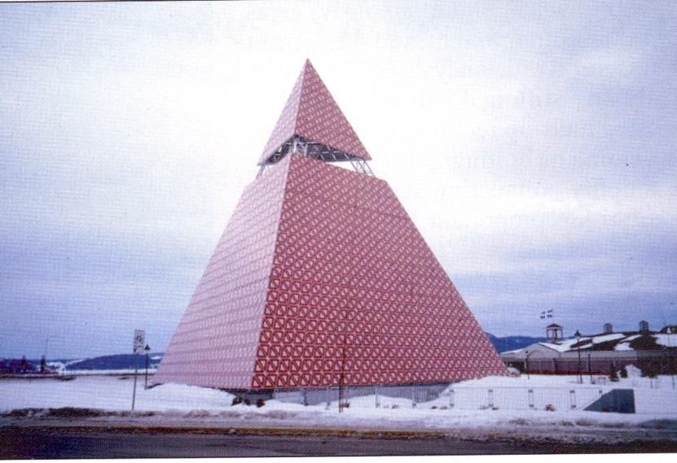
Nedostaci aluminija
The Memorial Pyramid, Quebec
Notes:
Nedostaci AL
visoka cijena
-izvijanje i deformacije
-slabo podnosi visoke temperature
-oslabljenja kod zavarenih spojeva
-zamor materijala
-termičko širenje
-elektrolitska korozija (u doticaju sa drugim metalima)

Slide 19
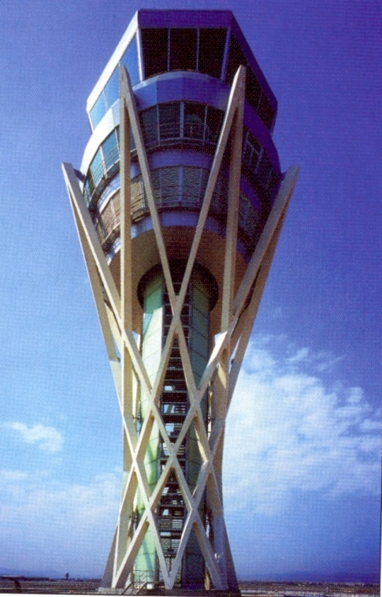

Osnovni preduvjeti kvalitete Al
Mala težina
Otpornost na koroziju
Funkcionalni strukturalni oblici
Airport Tower, Barcelona
Notes:
uspjeh aluminijskih legura kao konstruktivnih materijala i mogućnosti natjecanja sa čelikom ovisi o preduvjetima koji su vezani sa fizičkim karakteristikama, ali i o procesima proizvodnje i tehnološkim obilježjima
1. Mala težina
2. Otpornost na koroziju
3. Funkcionalni strukturalni oblici

Slide 20
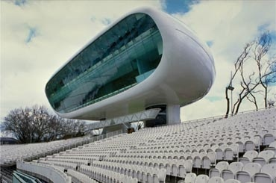
Mala težina
Lords Cricket Ground, London
Notes:
specifična težina aluminijskih legura jednaka je trećini težine čelika
-pojednostavlja faze građenja
-omogućuje transport potpuno predgotovljenih komponenti
-reducira opterećenja na temelje
-ušteda energije tokom građenja i u eksploataciji
-smanjuje fizički napor

Slide 21
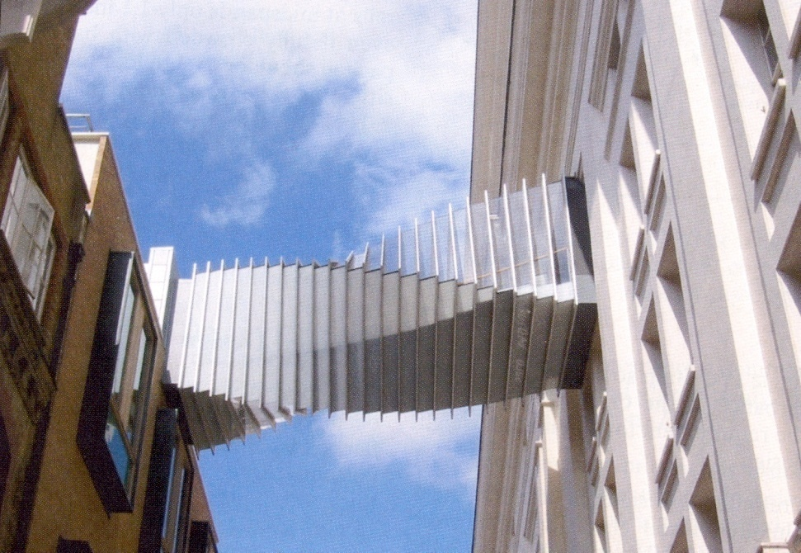
Otpornost na koroziju
Bridge of Aspiration, Convent Garden, London, UK
Notes:
Otpornost Al
Aluminij reagira sa kisikom iz zraka i stvara tanki oksidni sloj na površini koji štiti metal od daljnje korozije što smanjuje troškove održavanja, osigurava dobre karakterstike i ponašanje u vrlo korozivnim okruženjima te ima duži vijek trajanja

Slide 22
Područja primjene – dobra konkurentnost
Velikorasponski krovni sustavi
Konstrukcije koje se nalaze u nepristupačnim dijelovima
Konstrukcije smještene u vlažnim i korozivnim sredinama
Notes:
Područje primjene
-Velikorasponski krovni sustavi u kojima je pokretno opterećenje malo u odnosu na vlastitu težinu kao što je slučaj kod prostornih rešetkastih konstrukcija i geodetskih kupola koje prekrivaju velike raspone (sportske arene, auditorijumi)
-Konstrukcije koje se nalaze u nepristupačnim dijelovima udaljenim od tvornica i u kojima su troškovi transporta i podizanja te montaže dominantna kao što su dalekovodni stupovi, tornjevi i sl. gdje je montaža organizirana često helikopterima
-Konstrukcije smještene u vlažnim i korozivnim sredinama kao krovovi bazena, riječni mostovi, hidrauličke konstrukcije i konstrukcije platformi u moru

Slide 23
Područja primjene – dobra konkurentnost
Konstrukcije koje imaju pokretne dijelove
Konstrukcije specijalne namjene
Konstrukcije gdje je pitanje težine glede temeljenja bitno
Notes:
- Konstrukcije koje imaju pokretne dijelove kao šo su pokretni mostovi različitih vrsta gdje je mala masa značajna ekonomka prednost
-Konstrukcije specijalne namjene za koje su poslovi održavanja izuzetno složeni i moraju biti ograničeni na minimum kao što su antene, tornjevi, visoki rasvjetni stupovi – nosači, visoki reklamni okviri i sl.
-Konstrukcije gdje je pitanje težine glede temeljenja bitno jer je tlo vrlo loše kvalitete ili nije moguće imati dovoljne dimenzije temelja za betonsku ili čeličnu konstrukciju

Slide 24
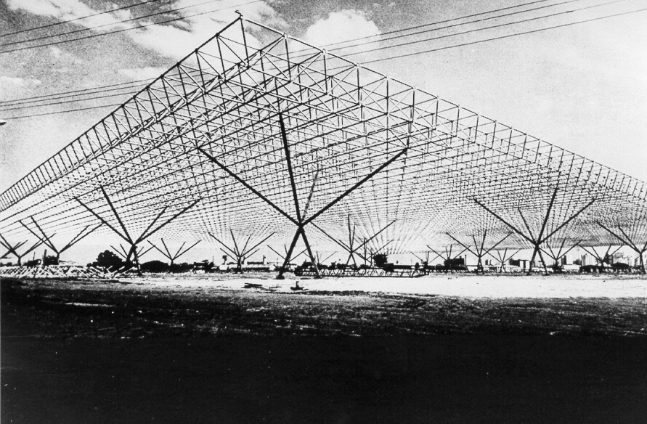
Interamerican Exhibition Center Sao Paulo Brazil, 1969. 60 x 60 m
56820 štapova, ukupne duljine 300 km
550000 vijaka u 13724 čvorova
Visina prostorne rešetke je 2,36 m, 25 kranova diglo cijelu konstrukciju na 14 m visine za 27 sati. Težina konstrukcije 16 kg/m3.
Notes:
Vrlo mala težina konstrukcije po m3 objekta

Slide 25
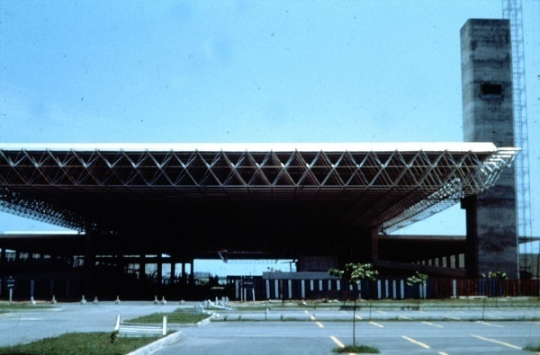
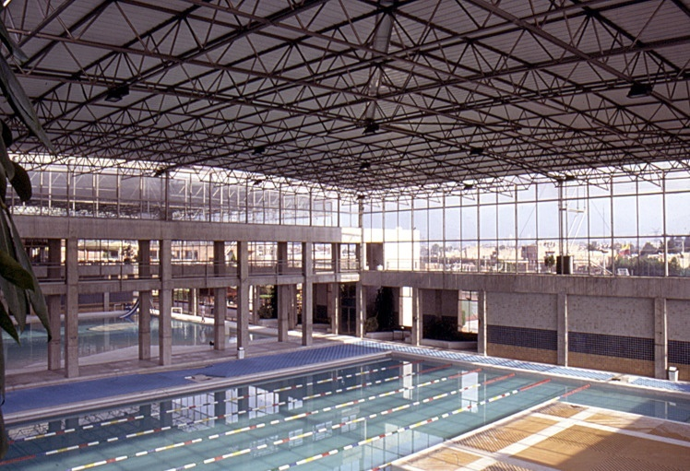
Primjeri konstrukcija
The International Congress Center of Rio de Janeiro, Brazil
Krovište bazena (Columbia)
Notes:
Primjeri primjene

Slide 26
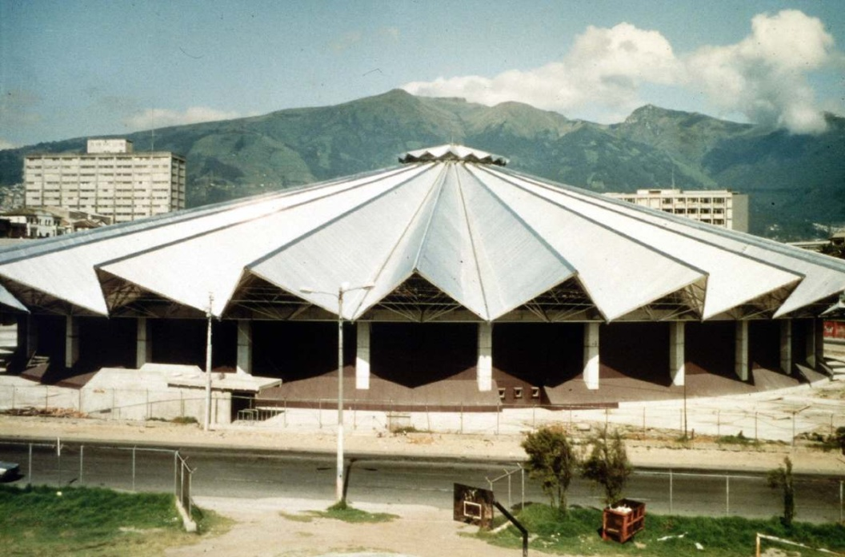
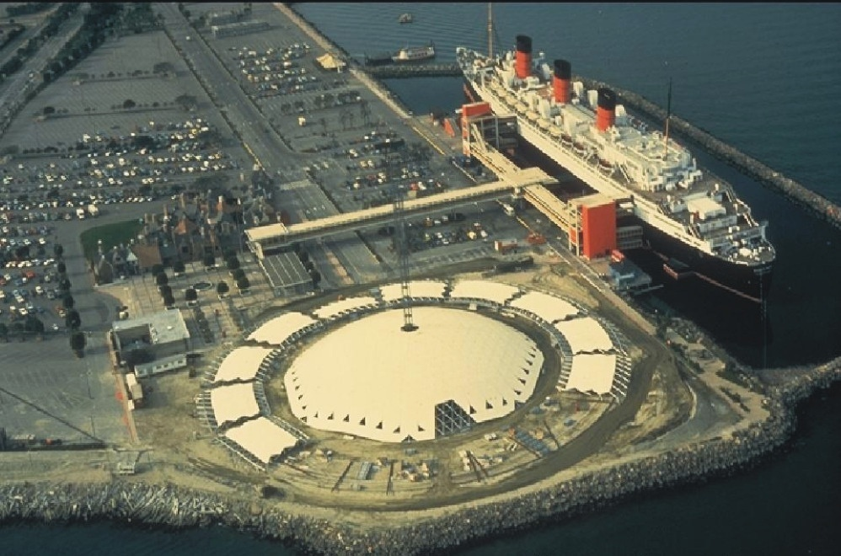
Primjeri konstrukcija
Sport Hall of Quito (Ecuador)
The “Spruce Goose” kupola, (Long Beach California), skladišta, raspon 415 stopa
Notes:
Primjeri složenice i kupole velikog raspona

Slide 27
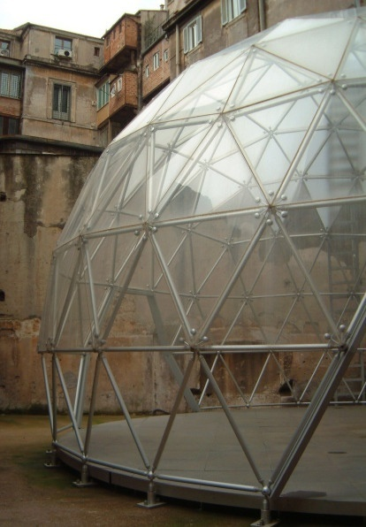
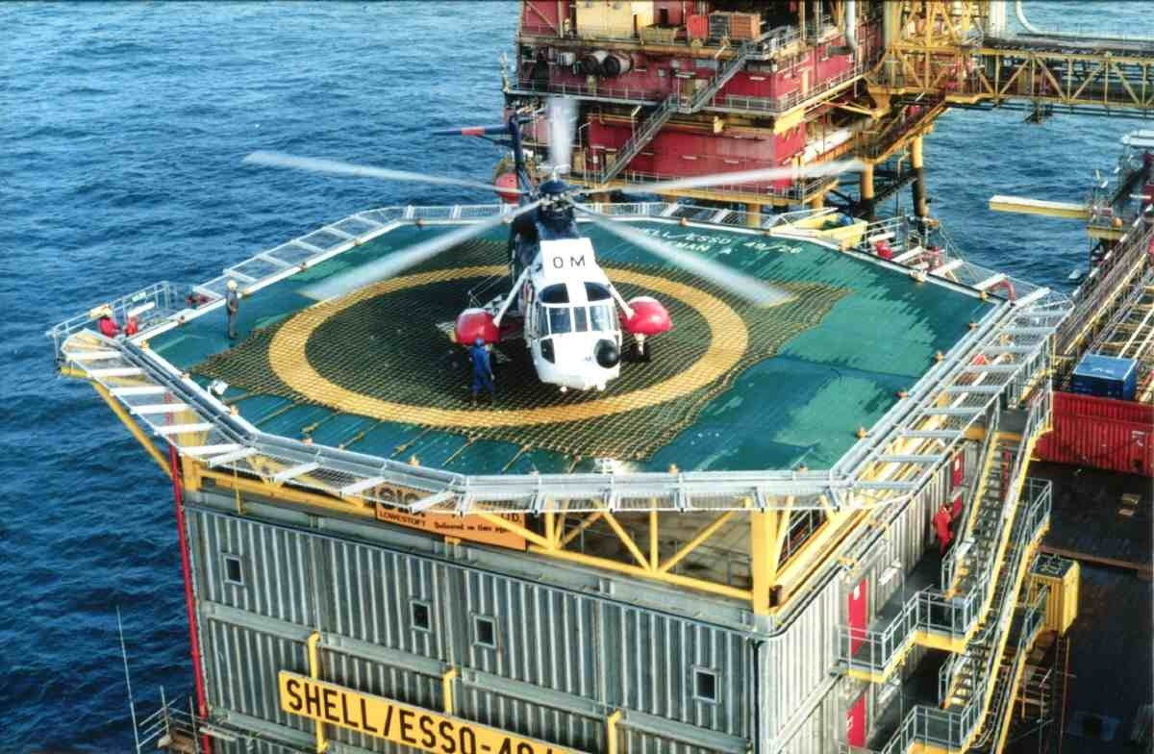
Primjeri konstrukcija
Helideck na off-shore platformi
Geodetska kupola u Muzeju Traianei u Rimu
Notes:
Primjer geodetske kupole i of shore platforme sa helideck konstrukcijom

Slide 28
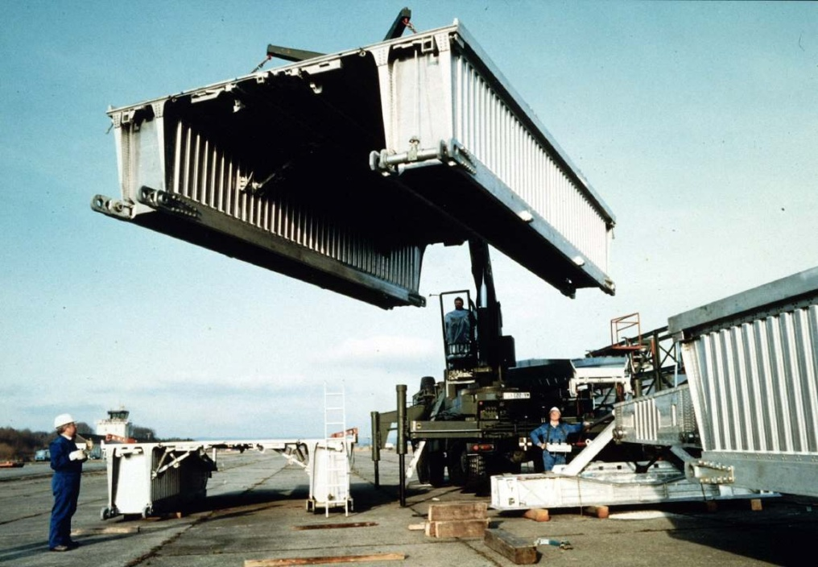
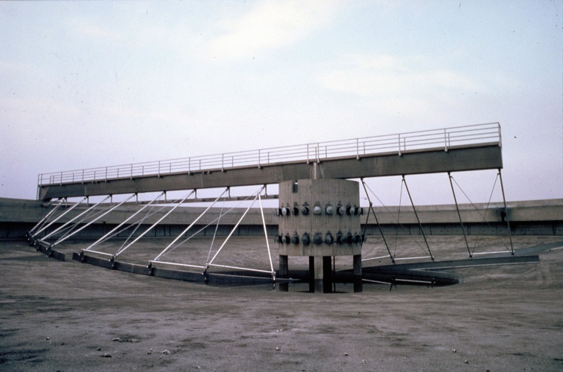
Primjeri konstrukcija
vojni most: faza podizanja
Kanalizacijski sustav

Slide 29
Primjeri konstrukcija
Aluminijska kupola za skladištenje ugljena

Slide 30
Osnovna fizikalna i mehanička svojstva
 | Aluminij | Čelik
Specifična masa | 2,7 g/m³ | 7,85 g/m³
Temperatura taljenja | 660,24 °C | 1536 °C
Temperatura ključanja | 2500 °C | 2500 °C
Modul elastičnosti E | 70 000 N/mm² | 210 000 N/mm²
Modul posmika | 27 000 N/mm² | 81 000 N/mm²
Poissonov broj | 0,34 | 0,3

Slide 31
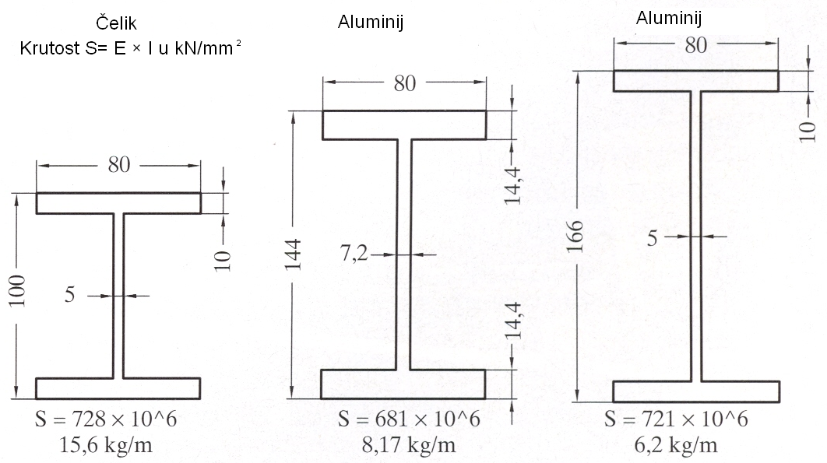
Modul elastičnosti
-1/3 modula elastičnosti čelika
-u mnogim slučajevima krutost presjeka je ključan čimbenik za konstrukcijsko oblikovanje
Usporedba krutosti i težine po metru čeličnih i aluminijskih presjeka
Notes:
Usporedba dimenzija čeličnog i aluminijskog profila za istu nosivost

Slide 32
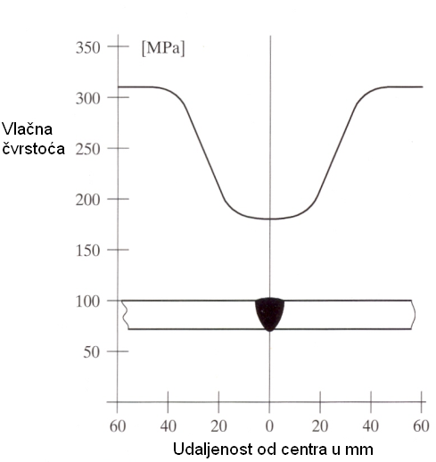
Utjecaj temperature
Smanjenje čvrstoće u toplinom zahvaćenom dijelu kod zavara
Notes:
Utjecaj temperature pri zavarivanju:
znatno utječe na promjenu fizikalnih svojstava
-povećanjem temperature pada čvrstoća, modul elastičnosti se kod 100°C smanjuje za 5%
-koeficijent temperaturne dilatacije za eksploatacijske vrijednosti 2 puta je veći nego kod čelika
-kod varenih mat. pretpostavlja se da je materijal homogen ali sa manjom debljinom u blizini varova

Slide 33
SVOJSTVA
Otpornost na udarce
Otpornost na zamor
Utjecaj puzanja materijala
c = 1 – 0,4 (γ - 0.5)
Notes:
Otpornost na udarce -izražavamo žilavošću materijala koja je prilično manja nego kod čelika
-ovisi o tehnološkoj obradi -žilavost se ne smanjuje na niskim temp., nego čak neznatno i povećava, pa je, za razliku od čelika, sklonost pojavi krtog loma za aluminijsku leguru beznačajna
Otpornost na zamor -pod promjenljivim naprezanjima čvrstoća brzo pada
Utjecaj puzanja materijala
-čvrstoća i granica popuštanja padaju već kod normalne temp.
-kod trajanja opterećenja od 1000h pod maksimalnim eksploatacijskim naponom smanjuje se otpornost za 10 do 20%
-za praktičnu primjenu uvodi se faktor redukcije s kojim se smanjuju računske čvrstoće, ako u ukupnom naprezanju sudjeluje stalni teret s više od 50% u obliku: c = 1 – 0,4 (γ - 0.5)

Slide 34
Stabilnost
-zbog malog modula elastičnosti tlačna nosivost vitkih elemenata u odnosu na čelik je ozbiljno reducirana
Notes:
Stabilnost
zbog malog modula elastičnosti tlačna nosivost vitkih elemenata u odnosu na čelik je ozbiljno reducirana
-Al legura koja ima granicu popuštanja blisku čeliku, nosivost u elastičnom području izvijanja je 3 puta manja nego kod čelika
-nosivost ovisi o geometrijskim i strukturnim imperfekcijama, te zaostalim naponima od tehnološke obrade

Slide 35
Spajanje elemenata
-spojevi su vrlo važni dio svake konstrukcije, ne samo sa stajališta konstrukcijskog ponašanja, nego i u relaciji sa cijenom proizvoda:
- zakovice
- vijci
- zavar
-lijepljenje
Notes:
Spajanje elemenata
spojevi su vrlo važni dio svake konstrukcije, ne samo sa stajališta konstrukcijskog ponašanja, nego i u relaciji sa cijenom proizvoda
-primjenjuju se svi postupci kao kod čelika, iako se razlikuju u detaljima
-izbor tehnike spajanja ovisi o velikom broju činitelja, konstrukcijskim i nekonstrukcijskim
-legure za zakovice, vijke i materijal za zavarivanje moraju imati sastav približno isti osnovnom materijalu kako bi se izbjegla kontaktna korozija
- koriste se – zakovice, - vijci, - zavar i -lijepljenje

Slide 36
-za dimenzioniranje spoja slijedeći uvjet mora biti zadovoljen:
FEd ≤ FRd
FEd = sila u spoju uzrokovana opterećenjem
FRd = sila otpornosti spoja
Notes:
Uvjet zadovoljavanja GSN za spojna sredstva ili zavar

Slide 37
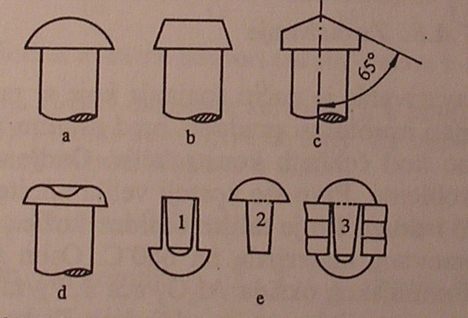
-zakivanje se obavlja uz solidno prethodno stezanje elemenata za spajanje
-glavu zakovice treba odgovarajuće oblikovati
-čvrstoće zakovica od 180 do 260 N/mm²
polukružna glava (za profile zakovice do 12mm)
b),c),d) glave specifičnih oblika za veće profile
e) zakovice za dinamički naprezane elemente iz dva odvojena dijela
Notes:
Zakivanje
-izvodi se hladnim postupkom
-spoj prenosi silu pritiskom po obodu plašta zakovice i posmično kroz njen presjek
-promjer rupe veći od zakovice samo za 0,1 do 0,2mm

Slide 38
SPOJEVI
Vijčani spojevi
Lijepljenje
Zavarivanje
Notes:
Vijčani spojevi
-Al i čelični vijci, čelični moraju biti pocinčani ili kadmirani
-Al-vijci visoke otpornosti s čvrstoćama 310 do 350 N/mm²
-za Al-vijke primjenjuje se kružni i trapezni narez
-dobri rezultati postižu se prednapregnutim vijcima
Lijepljenje
-spajanje s epoksidnim ljepilima po toplom i hladnom postupku
-za nosive konstrukcije još u eksperimentalnoj fazi
-Zavarivanje

Slide 39
ZAVARIVANJE
plinsko zavarivanje (autogeno zavarivanje),
elektrolučno zavarivanje (elektrode sa zaštitnom oblogom),
zavarivanje pod zaštitom inertnog plina s trajnom tungsten (volfram) elektrodom (TIG), ili s potrošnom metalnom elektrodom (MIG),
lasersko zavarivanje,
zavarivanje trenjem.
Notes:
Zavarivanje
Ima prednost pred ostalim vrstama spajanja, tj. najvažnija metoda spajanja
-definirano kao spajanje materijala upotrebom topline
-varenje plinom i metalno lučno varenje (najčešće korištene vrste kod čelika) nisu često upotrebljavane kod aluminija zbog male efikasnosti i loše kvalitete određenih dijelova
-najčešće korištene metode su metode lučnog zaštićenog varenja pomoću inertnog plina TIG i MIG
-razlike između varenja čelika i TIG-a su: adhezijski oksidni film na površini aluminija koji mora biti odstranjen prije varenja i zaštita čistog metala od oksida iz atmosfere

Slide 40
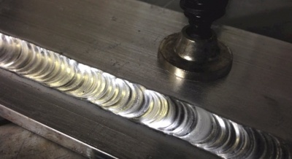
TIG varenje (Tungsten Inert Gas)
Notes:
Zavarivanje TIG postupkom (engl. Tungsten Inert Gas), TIG postupak zavarivanja ili elektrolučno zavarivanje netaljivom elektrodom u zaštiti inertnog plina (engl. Gas Tungsten Arc Welding – GTAW) je ručni postupak zavarivanja u neutralnom zaštitnom plinu ili neutralnoj smjesi plinova, koji koristi netaljivu volframovu elektrodu (ili volfram s dodacima, npr. torijevog oksida ili oksida drugih elemenata kao cirkonij, lantan, itrij) i posebno dodatni materijal. Svojstvo ovog postupka je stabilan električni luk i visoko kvalitetan zavar, ali zahtjeva izuzetne vještine zavarivača i relativno je spor. Iako se može koristiti za skoro sve vrste materijala, najčešće se koristi za zavarivanje nehrđajućih čelika i lakih metala (aluminijeve legure, titanijeve legure). Pogodan za zavarivanje tankih limova (do debljine 6 mm). U pravilu se volframova elektroda priključuje na (-) pol izvora istosmjerne struje, zbog znatno manjeg trošenja volframove elektrode. Koristi se pulsirajuća struja zavarivanja.
Električni luk se uspostavlja pomoću visokofrekventnog generatora (VF generator), koji se uključuje samo u djeliću sekunde, neposredno pred zavarivanje. Nakon uspostavljanja električnog luka između netaljive volframove elektrode i radnog komada, tj. priključaka na polove električne struje (istosmjerne ili izmjenične), VF generator se isključuje, a postupak zavarivanja se odvija sa (ponekad i bez) dodavanja dodatnog materijala (žice) u električni luk. Nakon toga slijedi taljenje ivica žlijeba za zavarivanje (kod materijala manje debljine , odnosno ravnomjerno ručno dodavanje žice za zavarivanje u električni luk, te taljenje žice i stvaranje zavarenog spoja (kod debljih materijala ili kod provarivanja korijena debelih materijala).
Prednosti zavarivanja TIG postupkom su: kvaliteta zavarenog spoja je vrlo visoka (kako u pogledu broja grešaka u zavarenom spoju, tako i sa stajališta estetskog izgleda i mehaničkih svojstava zavara), pogodan je za reparaturna (popravna) zavarivanja, ima mogućnost zavarivanja u svim položajima zavarivanja, nema rasprskavanja kapljica.
Nedostaci su: viša cijena opreme za zavarivanje (uređaja za zavarivanje) u odnosu na zavarivanje MIG postupkom, kvaliteta zavara još uvijek ovisi o vještini zavarivača, nije pogodan za automatizaciju i robotizaciju, vrijeme za izobrazbu dobrog zavarivača je dugo, daleko manja učinkovitost u odnosu na zavarivanje MIG postupkom i zavarivanje plazmom, dolazi do jakog bljeskanja pri zavarivanju, otežan rad na otvorenom (vjetar!), pri zavarivanju se oslobađaju plinovi (potrebna dobra ventilacija prostora), dugotrajni rad može ostaviti štetne posljedice na zdravlju zavarivača (reuma, oštećenja dišnog sustava).

Slide 41
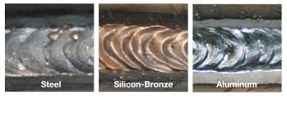
MIG varenje (Metal Inert Gas)
Notes:
Zavarivanje MIG postupkom (engl. Metal Inert Gas), MIG postupak zavarivanja ili elektrolučno zavarivanje taljivom žicom u zaštiti neutralnog plina (engl. Gas Metal Arc Welding – GMAW) je vrsta elektrolučnog zavarivanja. To je poluautomatski ili automatski postupak zavarivanja, koji koristi stalno dovođenje gole žice kao elektrode za zavarivanje, a zaštićen je sa inertnom (neutralnom) ili poluinertnom mješavinom zaštitnih plinova (obično argon), da zaštiti zavareni spoj od zagađenja. Postupak je brži od ručnog elektrolučnog zavarivanja. Elektroda je ujedno i dodatni materijal, koji je obično istorodan s osnovnim materijalom koji se zavaruje. [1]
Zavarivanje se obavlja ručnim vođenjem plamenika (djelomično automatiziranog) ili mehaniziranog (vođenje plamenika kolicima) ili automatskog, također s prilagodljivim aparatom za zavarivanje. Pogodan je za zavarivanje metala (slično kao i zavarivanje TIG postupkom) debljine do nekoliko milimetara, ovisno o vrsti materijala. Zavarivanje MIG postupkom ima prednost pred zavarivanjem TIG postupkom sa stajališta ekonomičnosti (više kilograma zavarenog materijala na sat)
Pištolj za MIG/MAG zavarivanje osigurava dovođenje struje zavarivanja, zaštitnoga plina te dodatnoga materijala do mjesta zavarivanja. Njegov vrh se nalazi u samoj blizini električnoga luka, što znači da je konstantno izložen vrlo velikim toplinskim i mehaničkim naprezanjima. Za struje zavarivanja 150 – 500 A proizvode se pištolji bez posebnoga hlađenja dok se za struje 250 – 600 A proizvode i pištolji hlađeni vodom. Glavni dio pištolja je njegovo kućište koje je napravljeno od toplinski otporne plastike. Povezano je sa krajem polikabela. Ostali dijelovi koji čine pištolj su okidač, vrat pištolja, vodilica žice, kontaktna cjevčica, raspršivač plina te plinska sapnica.

Slide 42
USPOREDBA ZAVARIVANJA TIG I MIG POSTUPKOM ZA ČELIČNE I ALUMINIJSKE KONSTRUKCIJE
- 2 osnovna problema: veliki afinitet Al prema kisiku, različita tališta osnovnog materijala (660°C) i oksidne prevlake (2050 °C)
Notes:
Prednosti zavarivanja MIG postupkom su: razvijen dovoljno širok spektar dodatnih materijala za zavarivanje, manja cijena opreme za zavarivanje (uređaja za zavarivanje) u odnosu na zavarivanje TIG postupkom; pogodan za pojedinačnu i masovnu proizvodnju, te reparaturna zavarivanja, mogućnost zavarivanja u svim položajima zavarivanja, pogodan za automatizaciju i robotizaciju, daleko veća učinkovitost (kilograma položenog materijala na sat) u odnosu na zavarivanje TIG postupkom, čista površina metala položenog zavara (bez troske), smanjenje iskrivljenja konstrukcije.
Nedostaci su: kvaliteta zavara još uvijek ovisi o vještini zavarivača (čovjeka) kod poluautomatskog zavarivanja, vrijeme za izobrazbu dobrog zavarivača je kraće nego kod zavarivanja TIG postupkom (mada je praksa da MIG zavarivači prvo nauče ručno elektrolučno zavarivanje), kvaliteta zavarenog spoja je slabija u odnosu na kvalitetu zavarivanja TIG postupkom (kako sa estetskog stajališta, tako i sa stajališta grešaka u zavarenom spoju i mehaničkih svojstava zavarenog spoja), dolazi do jakog bljeskanja pri zavarivanju, pri zavarivanju se oslobađaju plinovi (potrebna dobra ventilacija prostora), dugotrajni rad može ostaviti štetne posljedice na zdravlju zavarivača (reuma, oštećenja dišnog sustava).

Slide 43
Oslabljenja toplinom zahvaćenih područja u blizini varenja
-pri dimenzioniranju zavarenih konstrukcija u obzir se mora uzeti i redukcija u čvrstoći koja se pojavljuje u blizini varova
- jačina oslabljenja može se uzeti u proračun preko karakterističnih vrijednosti čvrstoća fo,haz i fu,haz u ZUT (HAZ-u), ili reducirajući pretpostavljeni presjek preko kojeg djeluju sile prema faktorima ρo,haz i ρu,haz
ρo,haz = fo,haz / fo
ρu,haz = fu,haz / fo
-obično je reducirano područje određeno reduciranjem debljine na efektivnu debljinu ρo,haz t
Notes:
uklanjanje oksida prilikom zavarivanja obavlja se kemijskim putem, a rastaljeni metal zaštićuje inertnim plinom argonom
-slaba strana zavarenog spoja je što se osjetno smanjuju mehanička svojstva materijala u području zavarenog spoja
-u slučaju ne zadovoljavanja određenih uvjeta kod primarne nosivosti, specijalni uzorci se moraju variti i testirati
-za osiguranje kvalitete varenja uzorci moraju biti vareni po točno određenim i pisanim postupcima, a ako je potrebno ti uzorci se mogu podložiti mehaničkim ispitivanjima

Slide 44
Karakteristične vrijednosti dogovorne granice popuštanja pri trajnoj deformaciji od 0.2%, f₀, vlačne čvrstoće, f_{u}, (za nezavarene materijale i za ZUT - HAZ), faktori smanjenja ρ_{Oo,haz} i ρ_{Ou,haz} za HAZ, razred izvijanja i eksponenet n_{p} za gnječive (kovke) aluminijske legure - za limove, trakove i ploče
Notes:
Tablica parametara za projektiranje aluminijskih konstrukcija:: karakteristične vrijednosti dogovorne granice popuštanja pri trajnoj deformaciji od 0.2%, f0, vlačne čvrstoće, fu, (za nezavarene materijale i za ZUT - HAZ), faktori smanjenja ρOo,haz i ρOu,haz za HAZ, razred izvijanja i eksponenet np za gnječive (kovke) aluminijske legure - za limove, trakove i ploče

Slide 45
Karakteristične čvrstoće zavarenih metala fw
Notes:
za karakterističnu čvrstoću zavarenog metala (fw) uzimaju se vrijednosti iz navedene tablice
-čvrstoća zavarenog metala ovisi i o vrsti metalnog punjenja koje je korišteno
-kod dimenzioniranja zavarenih spojeva uočeno je (osim za redukciju čvrstoće u HAZ-u) da je čvrstoća zavarenog metala manja od čvrstoće izvornog metala
-preporučuje se da se ta pretpostavka uzme u obzir kod dimenzioniranja i da se izbjegne da spojevi određuju dimenzioniranu čvrstoću

Slide 46
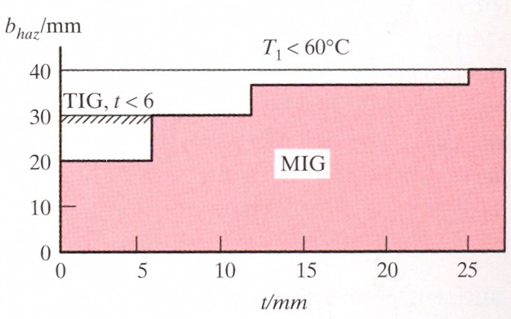
Prostiranje zone utjecaja topline (ZUT, HAZ)
-pretpostavlja se da će HAZ postići duljinu bhaz u svim smjerovima od zavara, mjerenu okomito od centra zavara ili točke presjeka zavarene površine za uske varove
-bhaz ovisi o debljini površine i metodama zavarivanja
bhaz [mm]
Debljina t [mm] | MIG | TIG
0 < t ≤ 6 | 20 | 30
6 < t ≤ 12 | 30 | -
12 < t ≤ 25 | 35 | -
t > 25 | 40 | -

Slide 47
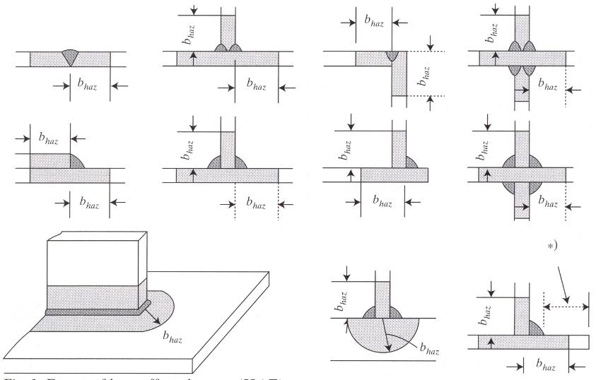
Duljine bhaz za različite vrste elemenata
Notes:
Zona utjecaja topline uslijed zavarivanja rasprostire se na sve strane jednako po radijusu duljine b(az)

Slide 48
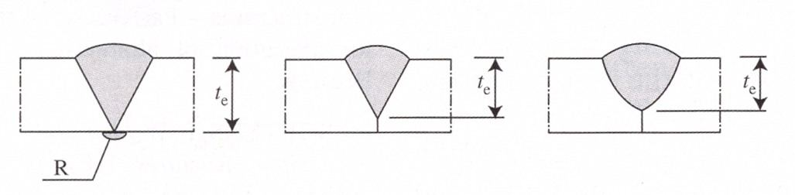
Dimenzioniranje varova
- dimenzioniranje zavarenih spojeva i provjera naprezanja u varovima moraju biti vezani za provjeru čvrstoće zavarenog metala
σ = fw / γMw
fw = karakteristična čvrstoća zavarenog metala
γMw = parcijalni koeficijenti sigurnosti, γMw = 1.25
Debljina čeonog vara

Slide 49
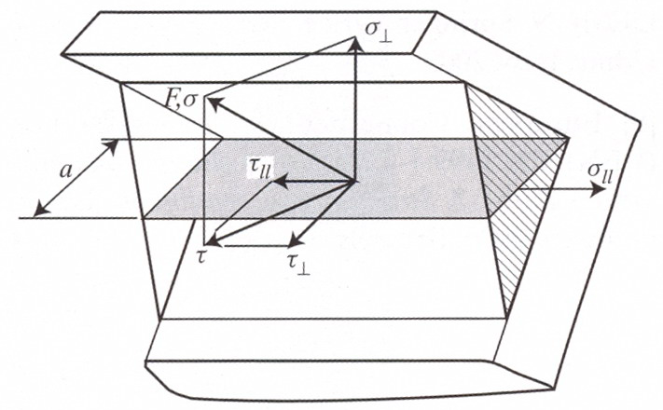
-u varovima dolazi do pojave slijedećih naprezanja: vlačna naprezanja koja djeluju na presjek okomito na osi zavara, vlačna napreznanja koja djeluju na presjek paralelno sa osima zavara
-normalna naprezanja paralelna sa osima možemo zanemariti
-dimenzionirana otpornost varova mora zadovoljiti:
Naprezanja u varovima
Notes:
za upotrebu spojnih varova u aluminijskim konstrukcijama kao primarnih ležajnih članova moraju se koristiti potpuni penetrirajući spojni varovi
-u tom slučaju efektivna debljina spojnih varova izjednačuje se sa debljinom pridruženog elementa
-kod različite debljine elementa u obzir se uzima najmanja

Slide 50
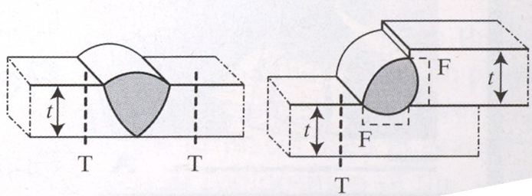
Dimenzionirana otpornost HAZ
-kao i kod dimenzioniranja zavara vrijedi slijedeće:
-sile djeluju na toplinski zahvaćene ravnine i uzrokuju pojedinačne komponente naprezanja
-dimenzionirana čvrstoća HAZ-a mora zadovoljiti formulu:
fu,haz = karakt. čvrstoća HAZ-a
γMw = parcijalni koeficijent sigurnosti
Linija F – HAZ na mješovitoj granici
Linija T – HAZ na vrhu zavara
Notes:
formula za dimenzioniranu otpornost može se slično upotrebljavati kao i kod čeličnih konstrukcija
-suprotno od čelika, gdje se upotrebljavaju pojednostavljene formule, za aluminij je ova formula zadovoljavajuća jer omogućuje:
-bolju aproksimaciju aktualne čvrstoće varova koja je puno kritičnija nego kod čeličnih konstrukcija
-konzistentan pristup dimenzioniranju varova sve dok formula vrijedi za pravce sila koje djeluju u zavaru
-razlika u čvrstoći između transverzalnih i longitudinalnih varova automatski je uzeta u obzir

Slide 51
Legure aluminija
Aluminijske legure zahtjevaju vrlo male količine dodanih elemenata (5-10%):
Magnezij (Mg) – smanjuje temperaturu taljenja na 450 stupnjeva C i zato ga često koristimo kod legura za žicu varenje; pospješuje antikorozivnost u morskoj sredini pa se legure koriste za elemente u moru i oko mora
Cink (Zn) – povećava čvrstoću i omogućava hladno očvršćavanje
Bakar (Cu) – povećava duktilnost i mogućnost varenja materijala, smanjuje koroziju, povećava čvrstoću i omogućava hladno očvršćavanje
Nikal (Ni) – povećava čvrstoću u uvjetima visokih temperatura
Cirkonium (Zi) – stabilizator i povećava obradivost u uvjetima visokih temperatura
Krom (Cr) – povećava otpornost na koroziju
Notes:
Magnezij (Mg) smanjuje temperaturu taljenja na 451°C (zato se koristi kao žica za varenje) i povećava otpornost na koroziju u kontaktu sa slanom vodom
Cink (Zn) povećava čvrstoću i omogućava hladno očvršćavanje
Bakar (Cu) daje još veću čvrstoću i omogućava hladno očvršćavanje, ali smanjuje otpornost na koroziju , duktilnost i mogućnost varenja materijala
Nikal (Ni) povećava čvrstoću pod uvjetima visokih temperatura
Cirkonium (Zi) stabilizator, omogućava bolju obradivost uz utjecaj temperature
Krom (Cr) povećava otpornost na koroziju

Slide 52
Označavanje glavnih kovkih aluminijskih legura
Gnječive aluminijske legure (kovke legure) ispred brojčane oznake imaju prefiks EN (oznaka europske norme), iza kojeg odvojeno praznim mjestom stoji oznaka A (aluminij). Iza oznake Adolazi oznaka W (wrought), što znači da se radi o gnječivoj (kovkoj) leguri.
Notes:
Aluminijske legure označavaju se numerički ili kemijskim simbolima. U tablici prikazane su numeričke i kemijske oznake kovkih aluminijskih legura. Prvi broj numeričke oznake označava glavni legirni element, tj. seriju kojoj legura pripada, druga znamenka pokazuje modifikaciju legure, a zadnje dvije znamenke kod čistog aluminija označavaju decimalni postotak aluminija (npr. 1060 označava leguru 99,6% Al). U slučaju numeričkih oznaka legura za lijevanje, zadnja znamenka označava proizvodni oblik, 1 ili 2 se odnosi na ingot (ovisno o čistoći), a 0 je oznaka za lijevanje. Za definiranje osnovnih metalurških stanja aluminija i njegovih legura namijenjenih gnječenju, primjenjuje se standard EN 515. Ovim standardom metalurško stanje legura označava se slovnim simbolima iza kojih slijedi brojčana oznaka do tri znamenke, što ovisi o vrsti legure aluminija
Označavanje gnječenih aluminijskih legura
Gnječeni aluminij i aluminijske legure su primarno namijenjene za proizvodnju toplim i hladnim oblikovanjem deformiranjem, kao npr. valjanjem, ekstrudiranjem, kovanjem i vučenjem. Prema europskoj normi EN 573 gnječene legure se označavaju:
• EN - označava europski standard (normu)
• A - označava aluminij
• W - označava da se radi o gnječenoj leguri (engl. wrought)
• sastav legure koji je određen ili:
a) znamenkama (4 znamenke)
b) kemijskim simbolima iza kojih slijedi slovo i/ili znamenka koji
označavaju metalurško stanje
Primjer: a) EN AW-5754-O
b) EN AW-Al-Mg3-O

Slide 53
Nomenklatura legura
 | Mn | Mg | Si | Zn | Cu
Mn | AlMn 3xxx
Mg | AlMgMn 5xxx | AlMg 5xxx |  | AlZnMgCu 7xxx
Si |  | AlMgSi 6xxx | AlSi 4xxx
Zn |  | AlZnMg 7xxx
Cu |  | AlCuMg 2xxx |  |  | AlCuX 2xxx
Serije 3xxx,5xxx su tako zvane termički nepopustljive legure koje čvrstoću dobivaju legiranjem i funkcionalnim ojačanjem
2xxx,6xxx,7xxx su termički popustljive legure koje čvrstoću dobivanju legiranjem i ojačanjem taloženjem
3xxx,8xxx se ojačavaju sa sve 3 metode
1xxx predstavlja nelegirane materijale
najvažniji element za legiranje opisan je prvom znamenkom

Slide 54
Tablica - Kovke aluminijske legure za konstrukcije
Oznaka legure |  | Oblik proizvoda | Razredba trajnosti ³⁾
Brojčana | Kemijski simboli
EN AW-3004 | EN AW-AlMn1Mg1 | SH, ST, PL | A
EN AW-3005 | EN AW-AlMn1Mg0,5 | SH, ST, PL | A
EN AW‑3103 | EN AW‑Al Mn1 | SH, ST, PL, ET, EP, ER/B | A
EN AW-5005 / 5005A | EN AW-AlMg1(B) / (C) | SH, ST, PL | A
EN AW-5049 | EN AW-AlMg2Mn0,8 | SH, ST, PL | A
EN AW‑5052 | EN AW‑Al Mg2,5 | SH, ST, PL, ET²⁾, EP²⁾, ER/B, DT | A
EN AW‑5083 | EN AW‑Al Mg4,5Mn0,7 | SH, ST, PL, ET²⁾, EP²⁾, ER/B, DT, FO | A¹⁾
EN AW‑5454 | EN AW‑Al Mg3Mn | SH, ST, PL, ET²⁾, EP²⁾, ER/B | A
EN AW‑5754 | EN AW‑Al Mg3 | SH, ST, PL, ET²⁾, EP²⁾, ER/B, DT, FO | A
EN AW‑6060 | EN AW‑Al MgSi | ET,EP,ER/B,DT | B
EN AW‑6061 | EN AW‑Al Mg1SiCu | SH, ST,PL,ET,EP,ER/B,DT | B
EN AW‑6063 | EN AW‑Al Mg0,7Si | ET, EP, ER/B,DT | B
EN AW‑6005A | EN AW‑Al SiMg(A) | ET, EP, ER/B | B
EN AW‑6082 | EN AW‑Al Si1MgMn | SH, ST, PL, ET, EP, ER/B, DT, FO | B
EN AW-6106 | EN AW-AlMgSiMn | EP | B
EN AW‑7020 | EN AW‑Al Zn4,5Mg1 | SH, ST, PL, ET, EP, ER/B, DT | C
EN AW-8011A | EN AW-AlFeSi | SH, ST, PL | B
Legenda: SH-lim (EN 485) ST - traka (EN 485) PL - ploča (EN 485) ET - istisnuta cijev (EN 755) EP - istisnuti profili (EN 755) |  | ER/B - istisnuta šipka (EN 755) DT - vučena cijev (EN 754) FO - otkivci (EN 586) ¹⁾ vidjeti dodatak C: točka C2.2.2(2) ²⁾ samo jednostavni, puni (otvoreni) vučeni profili ili cijevi debelih stijenki oblikovane s pomoću trna (bešavne) ³⁾ vidjeti 4. poglavlje, Dodaci C i D
Notes:
Tablica kovkih aluminijskih legura za konstrukcije daje podatke o brojčanoj i kemijskoj oznaci legure, obliku proizvoda koji se od nje može izrađivati (lim, traka, ploča, istisnuta cijev, istisnuti profil, istisnuta šipka, vučena cijev ili otkivci) te razredu trajnosti. Tablica je iz Eurokoda 9.

Slide 55
Označavanje glavnih lijevanih aluminijskih legura
Označavanje lijevanih aluminijskih legura Prema europskoj normi EN 1780 gnječene legure se označavaju:
- EN - označava europski standard (normu)
A - označava aluminij
C- označava da se radi o odljevku (engl. casting) iza kojeg slijedi crtica
  sastav legure koji je određen ili:
  a) znamenkama (5 znamenaka)
  b) kemijskim simbolima iza kojih slijedi slovo i/ili znamenka koji označavaju metalurško stanje
  Primjer: EN AC-42000KT6 (legura Al 7%SiMg za lijevanje u višekratnom kalupu, T6 toplinska obrada)
  Prvo slovo iza peteroznamenkastog broja označava postupak lijevanja: D - Tlačni lijev , K - kokilni lijev , L - isparljivi lijev S - pješčani lijev

Slide 56
Čvrstoća legura
-od 35 N/mm² do 290 N/mm²
-čvrstoća od 280 N/mm² odgovara čeliku kvalitete S235
-čvrstoće od 140-160 N/mm² izgledaju preslabe, ali sa pravilnom uporabom zadovoljavaju uvete konstrukcija
-čvrstoće od 450 i 560 N/mm² koriste se rijetko, jer se pri visoko čvrstim legurama javlja problem korozije, posebno kod legura od bakra

Slide 57

Eksperimenti na karakteristikama aluminijski zavarenih spojeva
Čeono zavareni spojevi
Izvorni metal | 6061-T6
Proces varenja | MIG |  |  |  |  |  |  |  | TIG
Žica za varenje | 4043 |  |  |  | 5356 |  |  |  | 5A06
Debljina ploče [mm] | 6 | 8 | 12 | 16 | 6 | 8 | 12 | 16 | 6
Parametri uzoraka čeono zavarenih primjeraka

Slide 58
-nakon varenja, čeka se barem 1 tjedan do ispitivanja
-prema namjeni eksperimenta, testiranja su svrstana u dvije vrste:
1. grupa uključuje:
a) 27 standardnih vlačnih uzoraka okomitih na osi varova
b) 9 Vickers-ovih uzoraka
c) 9 Moire-ovih uzoraka
2. grupa uključuje:
- 81 standardni vlačni uzorak paralelan sa osima varova, čija se pozicija u može odrediti tek nakon što je prva grupa ispitivanja završena
Notes:
Eksperimentima se želi saznati ponašanje varova gdje je u 1. grupi opterećenje okomito na os vara a u drugoj grupi paralelno na os vara

Slide 59
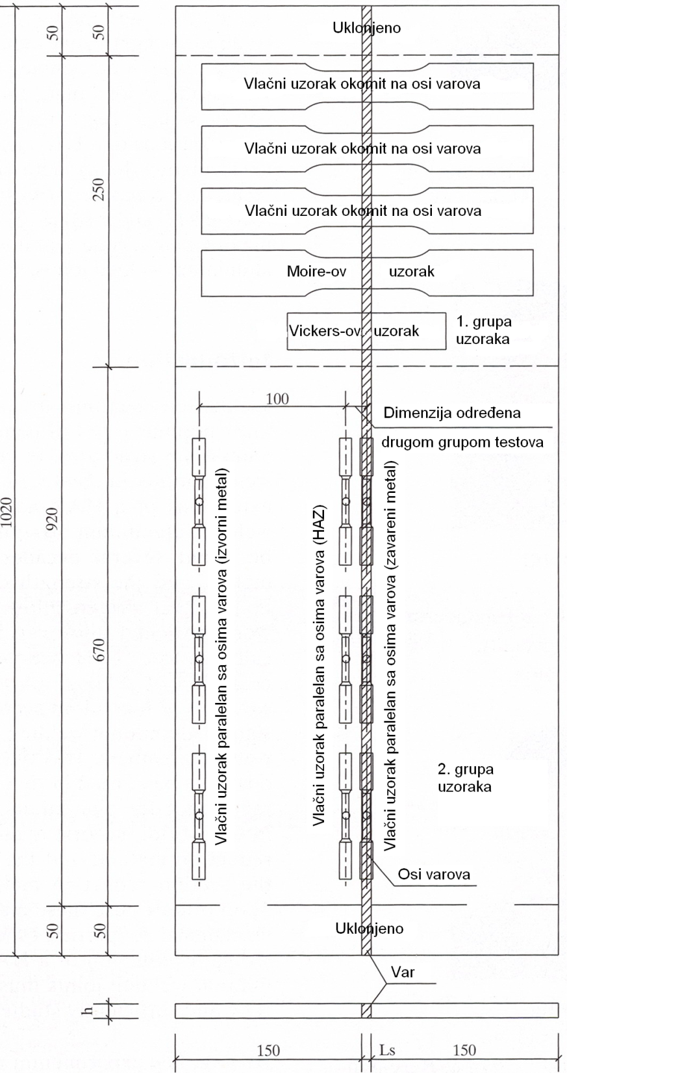
Dimenzije čeono zavarenih primjeraka i mjesta svih vrsta uzoraka, [mm]
Notes:
Za prvu grupu prema normi je određen vlačni uzorak koji je sužen u središnjoj trećini kako bi se izazvao lom u tom području. Moirov uzorak također ima suženje u središnjoj trećini ali manje tj uzorak ima veće dimenzije u suženom području. Vickersovi uzorci se razlikuju po tome što nemaju suženja već su to pravokutne prizme. U drugoj grupi su samo vlačni uzorci okrenuti u ispitivanju tako da je opterećenje paralelno na os vara. Dimenzoje uzoraka su na slici.

Slide 60
Testiranje vlačnih uzoraka okomitih na osi zavara
Rezultati ispitivanja |  |  |  | EC9
Tehnologija varenja | Žica za varenje | Debljina ploče | Karakterist. veličina čvrstoće | Karakterist. čvrstoća zavarenog metala | HAZ čvrstoća
MIG | 4043 | 6 mm | 202,4 | 170 | 175
 |  | 12 mm | 186,2
 |  | 16 mm | 160,7
 | 5356 | 6 mm | 219,9 | 190
 |  | 8 mm | 209,4
 |  | 12 mm | 208,5
 |  | 16 mm | 183,6
TIG | 5A06 | 6 mm | 182,8 | -
Notes:
Varijable koje se mijenjaju u testiranju su tehnologija zavarivanja: MIG i TIG, vrsta legure od koje se radi žica za varenje, debljine ploča koje se vare.Kao rezultate pratimo čvrstoće vara, čvrstoćeosnovnog materijala kojeg spajamo varom u toplinski utjecajnom području te su usporedno dani podacikoji su dani Eurokodom 9.Eksperimentalno su dobivene veće čvrstoće tj na strani smo sigurnosti koristeći EC9.Može se vidjeti i da kod tanjih ploča dobivamo veće čvrstoće nego koddebljih.

Slide 61
-rezultatima ispitivanja došlo se do određenih zaključaka:
1. čvrstoća uzorka koji je koristio žicu 5356 uvijek je veća nego kod korištenja žice 4043
2. čvrstoća uzorka postepeno pada povećanjem debljine ploče
3. čvrstoća uzorka sa debljinom ploče od 6 mm gdje je korištena MIG tehnologija, veća je od one gdje je korišten TIG
Notes:
Glavni rezultati ispitivanja

Slide 62
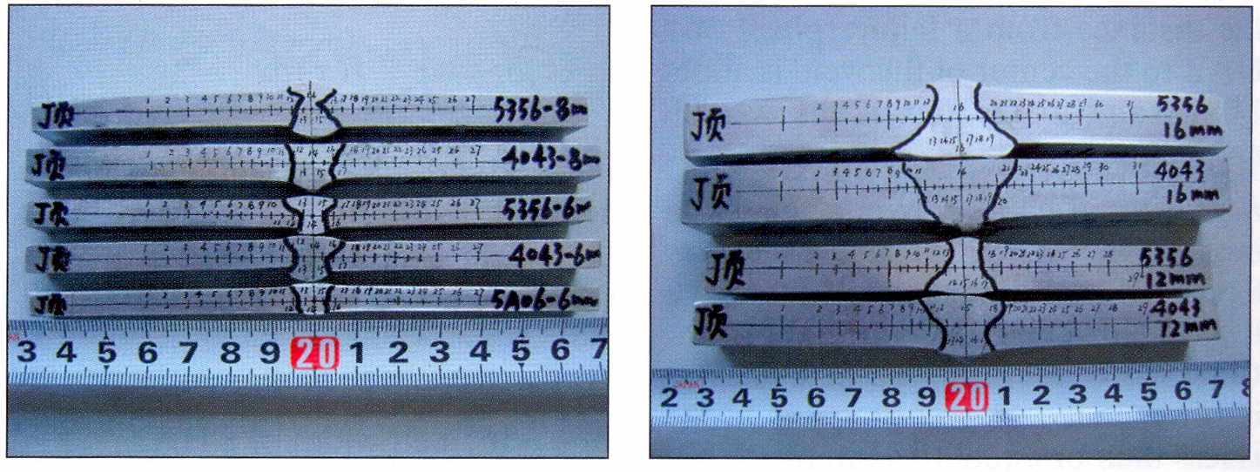
Testiranje Vickersovih uzoraka
-cilj istraživanja je proučiti mehaničke karakteristike HAZ-a u spojevima, npr. stupanj redukcije čvrstoće, širenje HAZ-a, širenje zone redukcije čvrstoće, lokacija otkaznih površina...
-sve mjerne točke nalaze se u sredini presjeka uzorka
a) Uzorci uzeti iz primjeraka za 6 mm i 8 mm
b) Uzorci uzeti iz primjeraka za 12 mm i 16 mm
Mjesta mjernih točaka na Vickers-ovim uzorcima

Slide 63
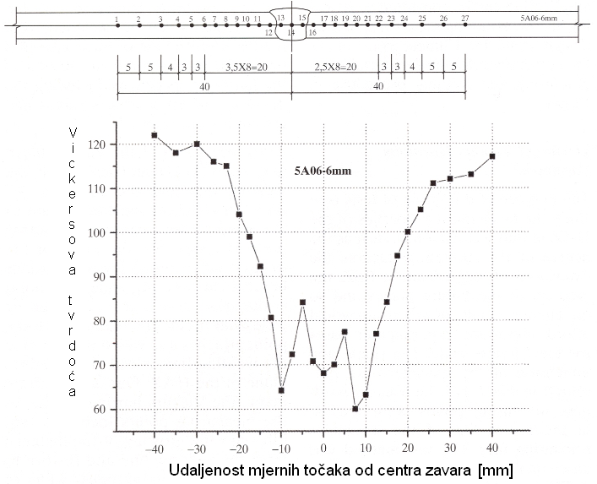
Krivulja Vickers-ove tvrdoće oko središnje linije mjerenja
Notes:
Mjerenja čvrstoća rađena su u velikom broju točaka Vickersovog uzorka. Vidimo da od korjena zavara s desne i lijeve strane zona utjecaja je cca +-40 mm tj ukupno je na 80 mm prisutan utjecaj.
Ako iščitamo vrijednosti čvrstoća u pojedinim točkama, vidimo da je oblik dijagrama čvrstoća oblik slova Ws maksimalnim padom na +-10 mm od korjena zavara.

Slide 64
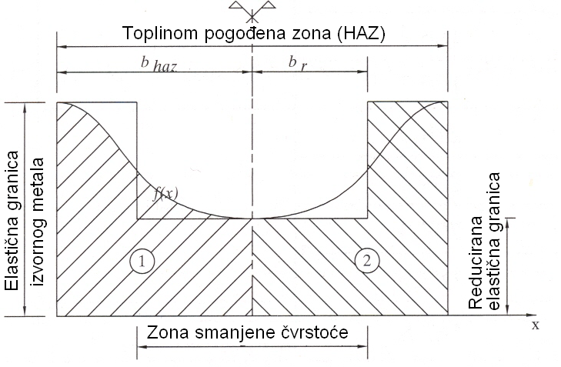
Zona utjecaja topline i zona smanjene čvrstoće u čeono zavarenim spojevima
f = dimenzionirana vrijednost za elastični limit izvornog metala
f(x) = funcija redukcije čvrstoće
bhaz = pola širine HAZ-a
br = pola širine zone reducirane čvrstoće (RSZ)
ρhaz = reducirani koeficijent čvrstoće u ravnini otkazivanja HAZ-a
Notes:
Dijagram funkcije redukcije čvrstoće u toplinski zahvaćenoj zoni prikazana je nalijevoj polovici i označena je kao(1) Na desnoj strani je idealizirana usvojena pretpostavka da je na cijeloj toplinski pogođenoj zoni faktor redukcije čvrstoće konstantan , prikaz (2). Sijenčani dio površine ispod realne funkcije redukcije mora biti jednak površini (2) – iz tog uvjeta dobiva se ρ(haz= = reducirani koeficijent čvrstoće u ravnini otkazivanja HAZ-a.

Slide 65
Funkcionalni strukturalni oblici
Poboljšanje geometrijskih karakteristika presjeka upotrebom oblika koji istodobno daje minimalnu težinu i maksimalnu strukturalnu efikasnost
Postizanje krutosti oblika izbjegavanjem varenja i spajanja vijcima
Pojednostavljeni spojni sustavi između različitih komponenti, poboljšanje zglobnih detalja
Kombinacija različitih funkcija strukturnih komponenti za ostvarivanje ekonomičnijih i racionalnijih profila

